Slide 1
A háromhutai és hercegkúti gyűjtések tapasztalatai
Tallárom Réka
Debreceni Egyetem
III. magyar-olasz OMA

Slide 2
Az előadás felépítése
A kiválasztott települések
Gyűjtési körülmények
Adatközlők kiválasztása
Térképhasználat
Feldolgozói munkafolyamat
A települések nyelvi helyzete
A tervezett névrendszertani elemzés

Slide 3
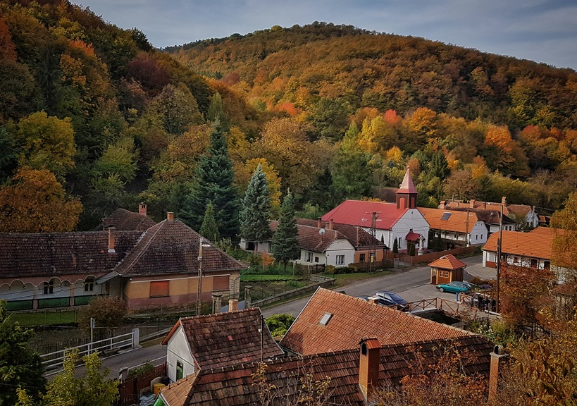
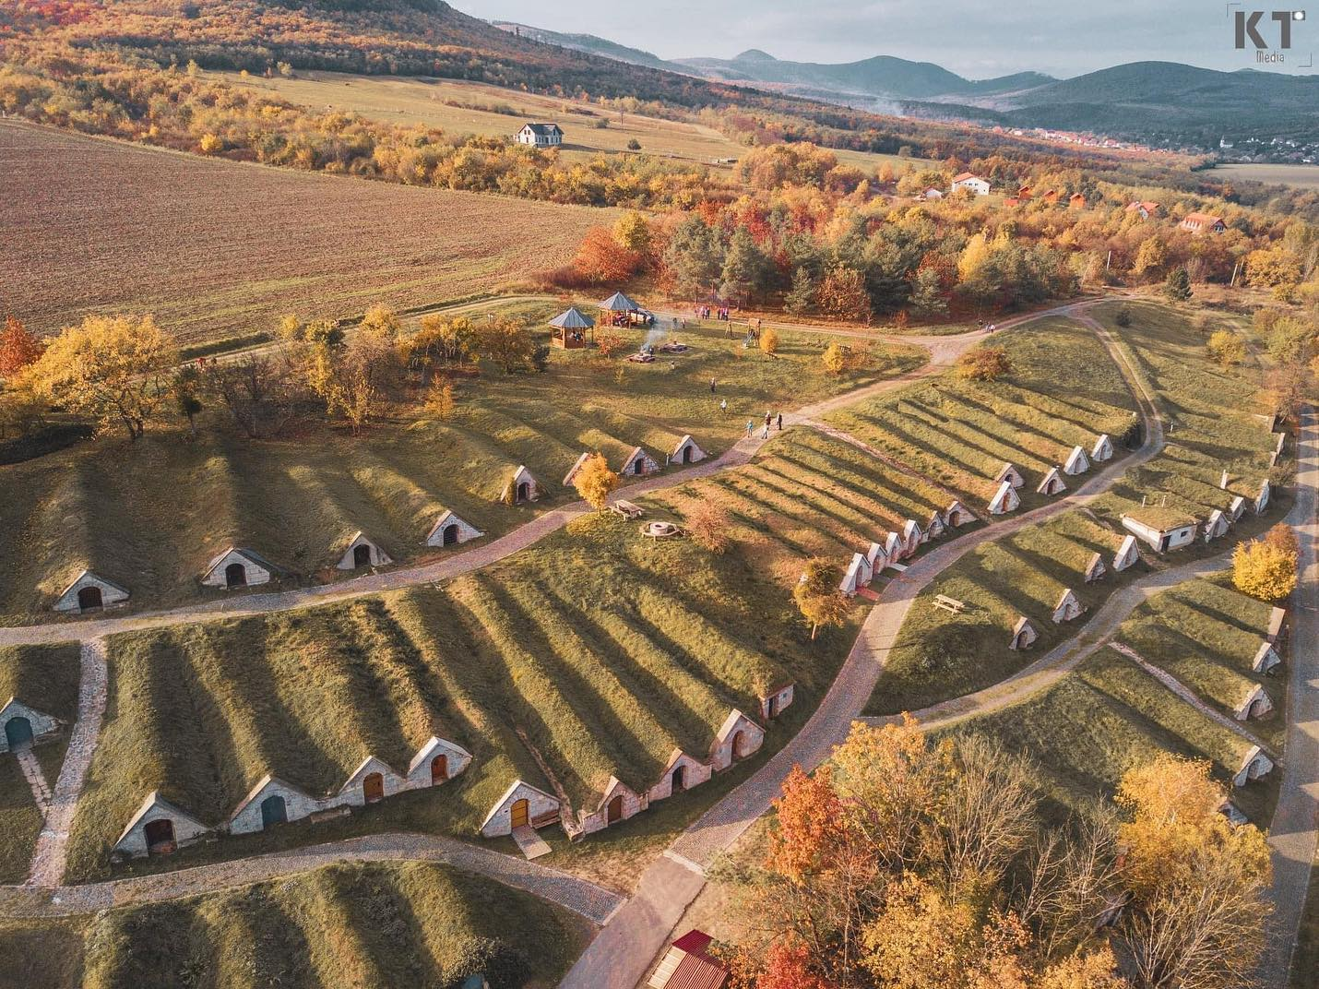
A kiválasztott települések
Háromhuta
105 lakos
3780 hektár
12,2% szlovák
Hercegkút
639 lakos
782 hektár
55,6% sváb

Slide 4
Gyűjtési körülmények
Háromhuta
  2022. augusztus
  Bagdi Zsuzsanna Sára, Vasas Brigitta, Bába Barbara
  4 nap
  12 adatközlő + 2 online interjú
  Gyűjtés párokban
Hercegkút
  2023. augusztus
  Összesen 6 adatközlő

Slide 5
Adatközlők kiválasztása
Háromhuta
  Verbovszki Dániel
    Helytörténeti kutatások
    Vitéz Csupka Károly Hadimúzeum
    Adatközlői lista összeállítása
Hercegkút
  Rák József
    Interjúk leszervezése

Slide 6
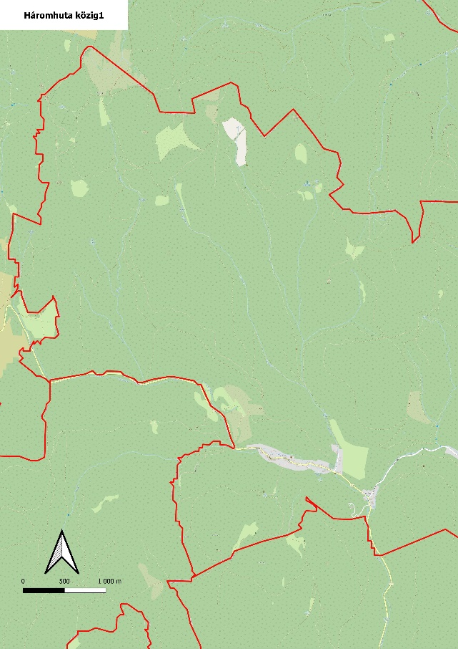
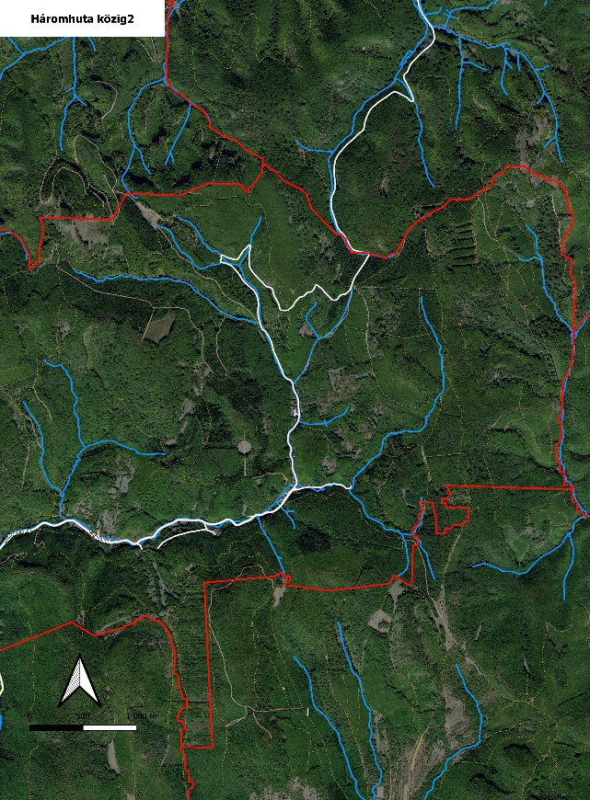
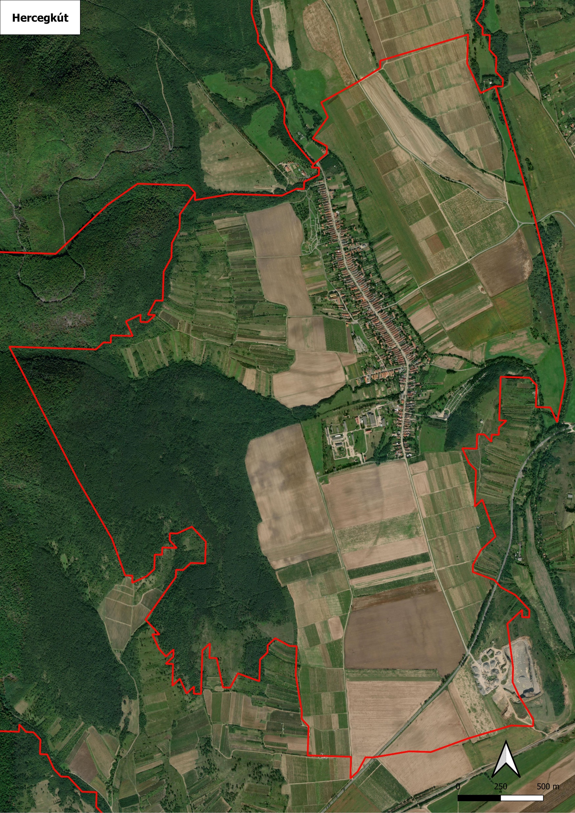
Térképezés
Háromhuta
Hercegkút

Slide 7
Feldolgozói munkafolyamat
Interjúk hanganyagainak feldolgozása
  Nevek fonetikus lejegyzése
  Lokalizáció
  Népetimológia
  MNHP központi mezőszerkezet
Történeti adatfeldolgozás
  Szakdolgozatok, településmonográfiák
  Országos és regionális források feldolgozása
  Levéltári kutatómunka
Névmagyarázatok megírása
Szócikkírás
Szótárkészítés

Slide 8
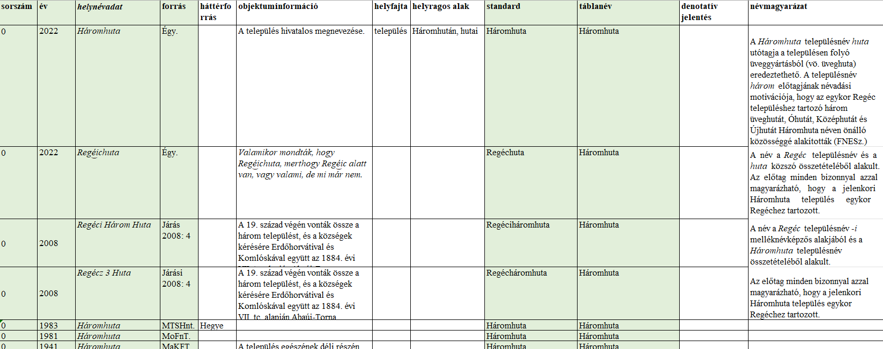
Feldolgozói munkafolyamat
Háromhuta
  1017 névadat
  252 objektum
  Helynévszótár
  Névtérképek

Slide 9
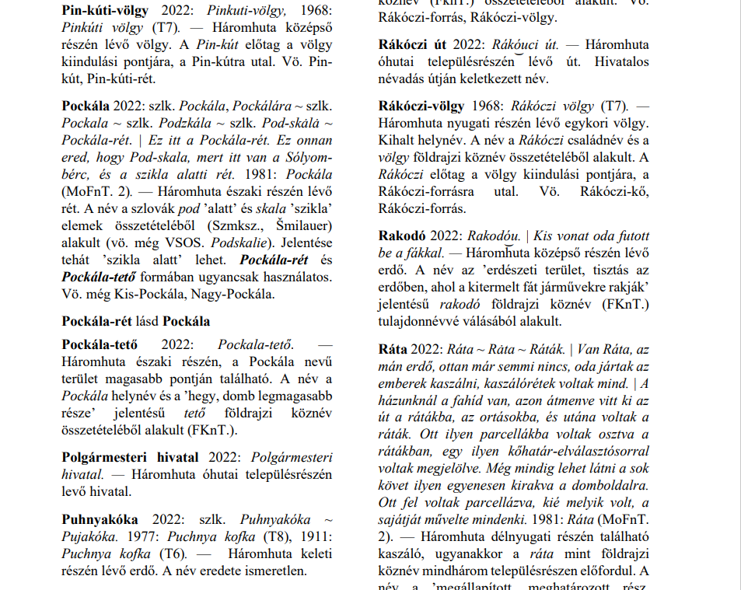
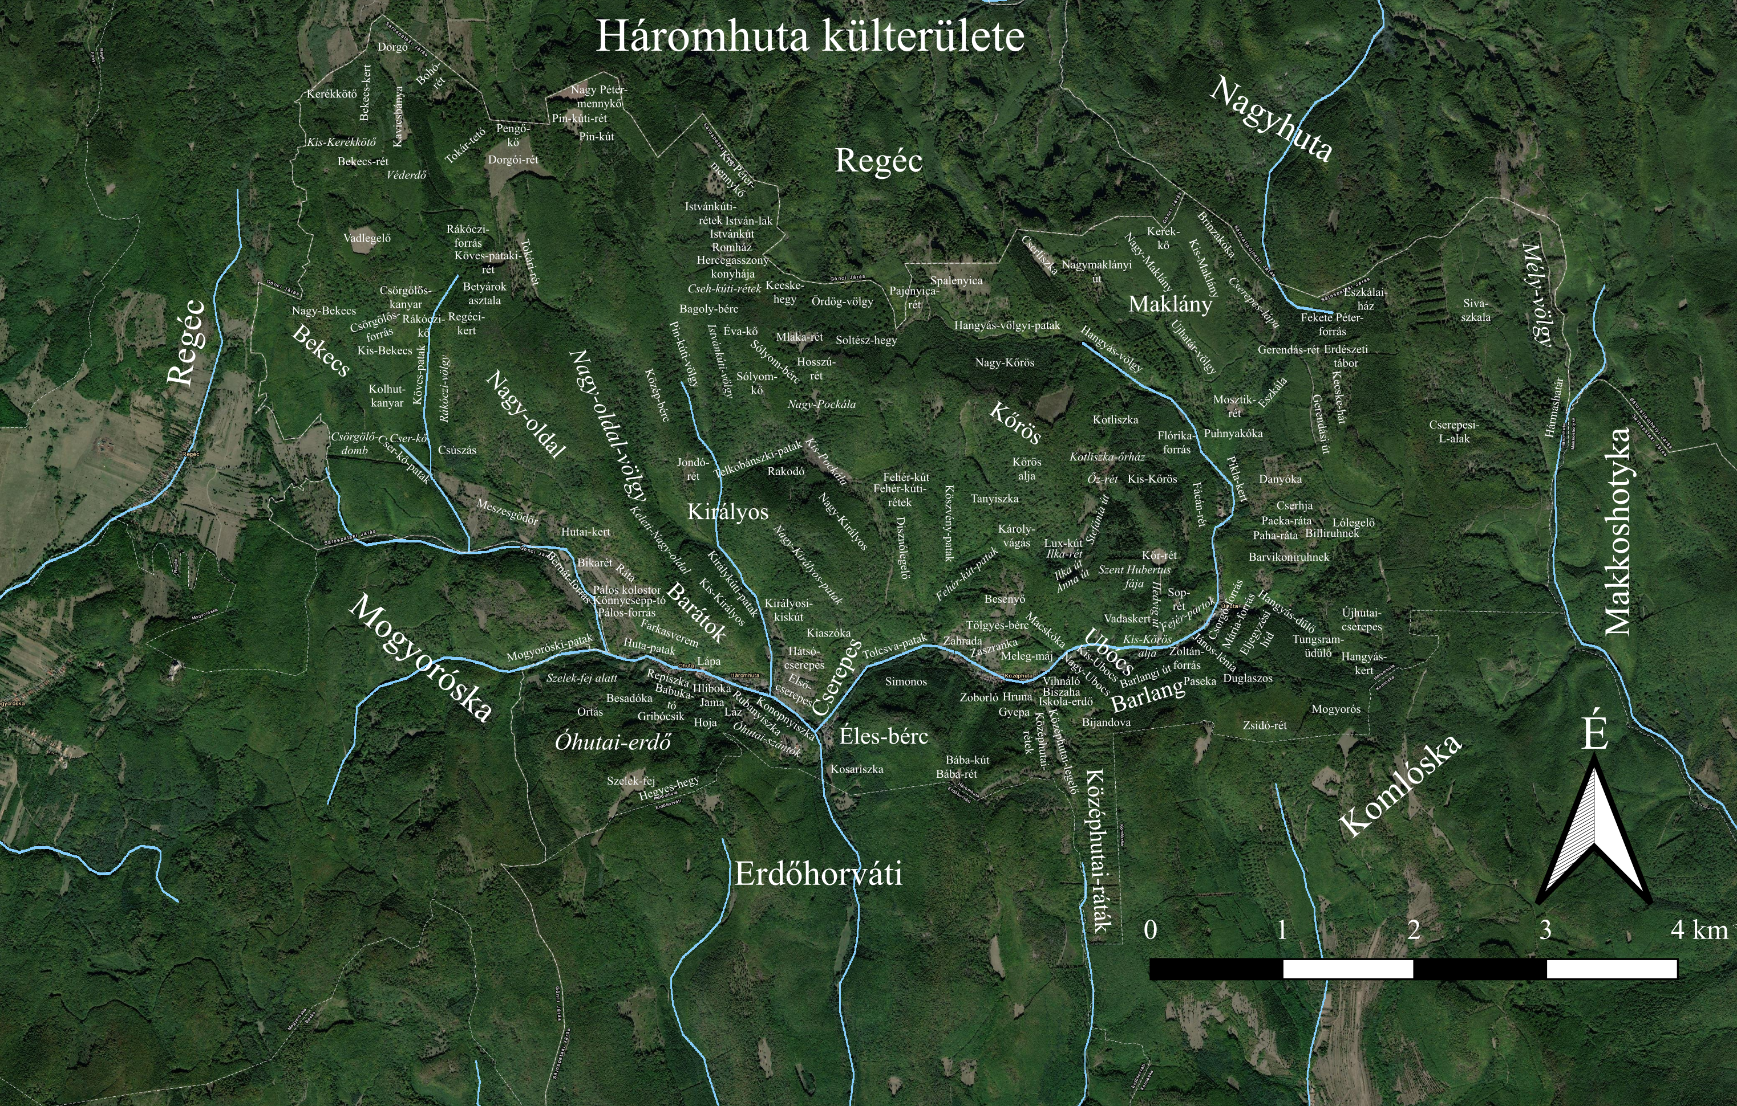

Slide 10
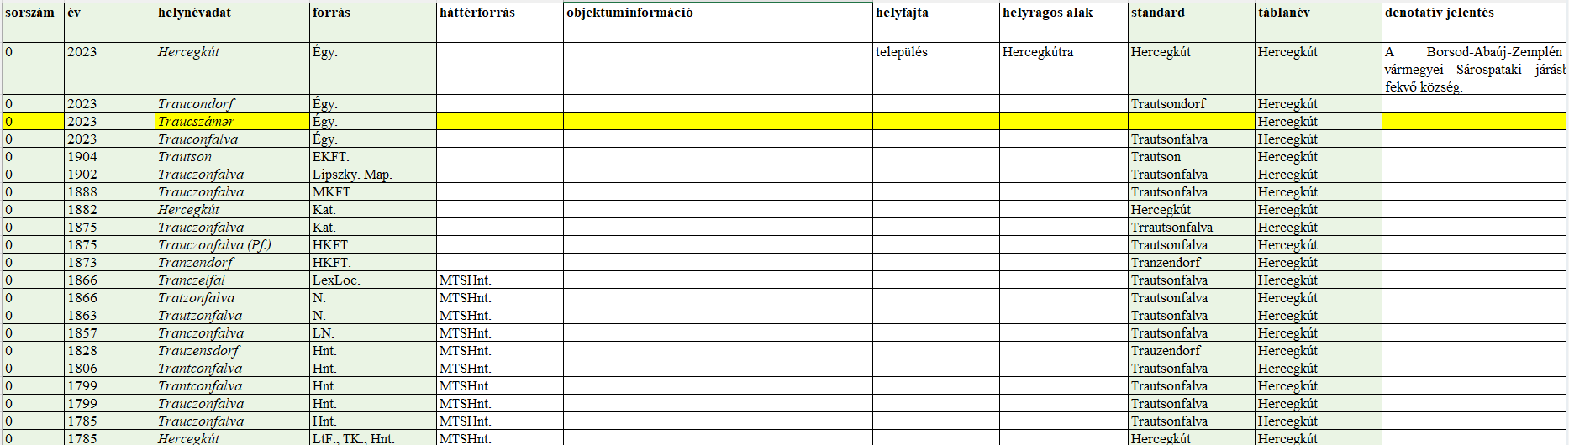
Feldolgozói munkafolyamat
Hercegkút
  Jelenleg 583 helynévadat
  Névmagyarázatok megírásának utolsó fázisa

Slide 11
A települések nyelvi helyzete
Háromhuta
  Szlovák és tót nyelvjárási beszélők
  Nyelvelsajátítási különbségek
  Névismeret egy- és kétnyelvű beszélők között → szemantikai tartalom ismerete
Hercegkút
  Sváb betelepítésű falu
  Sváb felmenők
  Aktív nyelvhasználat mára már nem jellemző

Slide 12
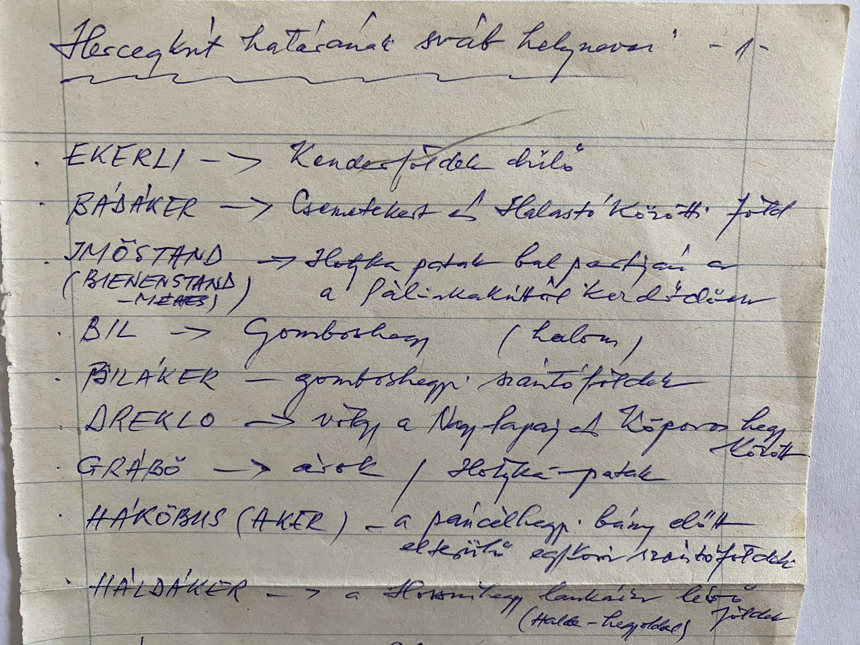

Slide 13
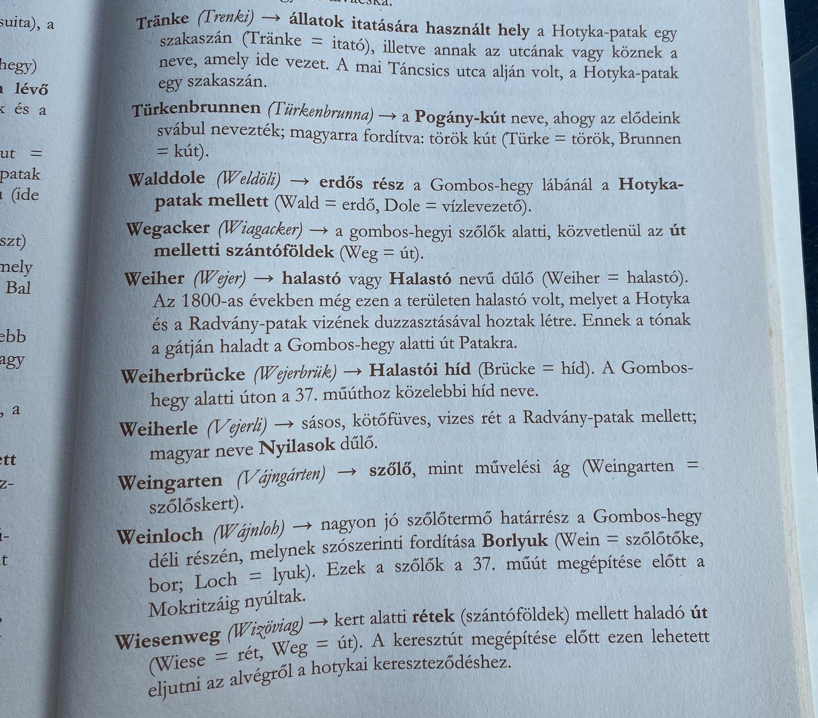
Joószné Naár Erika–Naár János 2012: Szülőfalunk Hercegkút 1. Életmód és hagyományok. Hercegkút önkormányzata, Hercegkút.

Slide 14
Névrendszertani elemzés
Póczos Rita módszertana alapján → Baranya megyei Sásdi járás
Tipológia alapja → Hoffmann-féle funkcionális-szemantikai, lexikális-morfológiai, keletkezéstörténeti elemzési keret

Slide 15
Névrendszertani elemzés
„A hruna az hegyet jelent, illetve inkább dombot. Mink például használjuk ezt itt erre, hogy megyünk itt mellettünk fel a faluba, hogy na hrunku, a ’dombon’. Tehát hruna, az egy domb, és itt a dombon, na hrunku. Megyünk a Nahrunkára. Hol volt ez? Hát Nahrunku, a dombon. Mert itt ez a domb a faluban, ez itt ahol lakunk, ez a Nahrunka.”
„Jövünk be a faluba, és ez a Király… nem is tudom, hogy Király-kúti-pataknak, vagy Királyos-pataknak… mink nem úgy hívjuk, mi Terkovanszki-jarek, Telkibányai-patak.”

Slide 16
Névrendszertani elemzés
Póczos Rita módszertana alapján → Baranya megyei Sásdi járás
Tipológia alapja → Hoffmann-féle funkcionális-szemantikai, lexikális-morfológiai, keletkezéstörténeti elemzési keret
Háromhuta és Hercegkút névanyagának elemzése → befogadó magyar névrendszer szempontjából

Slide 17
Névrendszertani elemzés
Szlovák és sváb nevek
1. Adatközlők véleménye
  „Ez Éva-kő, de szlovákul nem Éva-kő, hanem Jevikameny, azt jelenti, hogy bal oldali kő.”
  „Rubanyiszka, magyarul Vágás.”
  „Repiszka, ez is szlovák, ez répaföld.”
  „Kaliba, Kolyiba szlovákul.”

Slide 18
Névrendszertani elemzés
Szlovák és sváb nevek
2. Jelenkorhoz közeli források
  Joószné Naár Erika –Naár János 2012: Haldekepli, Bühlacker, Walddole, Trӓnke
3. Nevek hangalakja
  szlk. Danyóka ~ m. Danyo͜uka, vagy svb. Hákəbus ~ m. Hakebus
  Szóeleji mássalhangzó-torlódás: Pájenyice ~ Spalenyica, Bijandova ~ Bjandova

Slide 19
Névrendszertani elemzés
Póczos Rita-féle tipológia
Hangalaki megfelelések
Szemantikai megfelelések
Hangalaki + szemantikai megfelelések kombinációja
Szabad névpárok
(+ alkategóriák)

Slide 20
Névrendszertani elemzés
Hangalaki megfelelések
1. Teljes hangalaki megfelelések
  szlk. Danyóka ~ m. Danyo͜͜uka, szlk. Ubocs ~ m. Ubo͜ucs
  svb. Drekloh ~ m. Drekló, svb. Bül ~ m. Bil; svb. Hákəbus ~ m. Hakebus
2. Részleges hangalaki megfelelések
  szlk. Cserliszka ~ m. Cserliszka-rét, szlk. Kotliszka ~ m. Kotliszka-rét, szlk. Pasëka ~ m. Paseka-rét
  svb. Háldə ~ m. Hálda-oldal

Slide 21
Névrendszertani elemzés
Szemantikai megfelelések
1. Teljes szemantikai megfelelések
2. Részleges szemantikai megfelelések
  2.1. Kétrészes nevek részleges szemantikai megfeleltetése
  2.2. Kétrészes és egyrészes nevek részleges szemantikai megfeleltetése

Slide 22
Névrendszertani elemzés
Szemantikai megfelelések
1. Teljes szemantikai megfelelések
  szlk. Koszcel ~ m. Templom
  szlk. Rubanyiszka ~ m. Vágás
  szlk. Sivȧ szkȧlȧ ~ m. Ősz-szikla
  svb. Brántevei Bruna ~ m. Pálinka-kút,
  svb. Kreice Viág ~ m. Kereszt út, svb. Vejər ~ m. Halastó

Slide 23
Névrendszertani elemzés
Szemantikai megfelelések
2. Részleges szemantikai megfelelések
  2.1. Kétrészes nevek részleges szemantikai megfeleltetése
    svb. Tirkə Brune ’török kút’ ~ m. Pogány-kút
  2.2. Kétrészes és egyrészes nevek részleges szemantikai megfeleltetése
    svb. Bül ’domb, halom’ ~ m. Gombos-hegy

Slide 24
Névrendszertani elemzés
Szabad névpárok
Sem hangalaki, sem szemantikai jellegű megfelelés
  szlk. Ubocs ~ m. Kis-Királyos
  szlk. Szpalenyica ~ m. Hangyás
  svb. Hausakər ~ m. Kőporosi-szőlő

Slide 25
Névrendszertani elemzés
Keletkezéstörténeti sík
1. Átvétel
2. Fordítás

Slide 26
Névrendszertani elemzés
Keletkezéstörténeti sík
1. Átvétel
  1.1. Teljes átvétel
  1.2. Részleges átvétel
  1.3. Átvétel + kiegészülés

Slide 27
Névrendszertani elemzés
Keletkezéstörténeti sík
1. Átvétel
  1.1. Teljes átvétel
    szlk. Danyóka > m. Danyo͜uka
    szlk. Ubocs > m. Ubo͜ucs
    svb. Bül > m. Bil
    svb. Hákəbus > m. Hakebus

Slide 28
Névrendszertani elemzés
Keletkezéstörténeti sík
1. Átvétel
  1.1. Teljes átvétel
  1.2. Részleges átvétel
    svb. Spitál Áker > m. Spitál

Slide 29
Névrendszertani elemzés
Keletkezéstörténeti sík
1. Átvétel
  1.1. Teljes átvétel
  1.2. Részleges átvétel
  1.3. Átvétel + kiegészülés
    szlk. Cserliszka > m. Cserliszka-rét
    szlk. Kotliszka > m. Kotliszka-rét
    szlk. Pasëka > m. Paseka-rét
    svb. Háldə > m. Hálda-oldal

Slide 30
Névrendszertani elemzés
Keletkezéstörténeti sík
2. Fordítás
  1.1. Teljes fordítás
  1.2. Részleges fordítás
  1.3. Fordítás + kiegészülés

Slide 31
Névrendszertani elemzés
Keletkezéstörténeti sík
2. Fordítás
  1.1. Teljes fordítás
    szlk. Sivȧ szkȧlȧ ~ m. Ősz-szikla
    svb. Brántevei Bruna ~ m. Pálinka-kút
    svb. Kreice Viág ~ m. Kereszt út
    Párhuzamos névadás lehetősége
      szlk. Koszcel ~ m. Templom, szlk. Rubanyiszka ~ m. Vágás,
      svb. Vejər ~ m. Halastó

Slide 32
Névrendszertani elemzés
Keletkezéstörténeti sík
2. Fordítás
  1.1. Teljes fordítás
  1.2. Részleges fordítás
    svb. Tirkə Brune ’török kút’~ m. Pogány-kút

Slide 33
Névrendszertani elemzés
Keletkezéstörténeti sík
2. Fordítás
  1.1. Teljes fordítás
  1.2. Részleges fordítás
  1.3. Fordítás + kiegészülés
    svb. Bül Ákër ~ m. Gombos-hegyi-föld

Slide 34
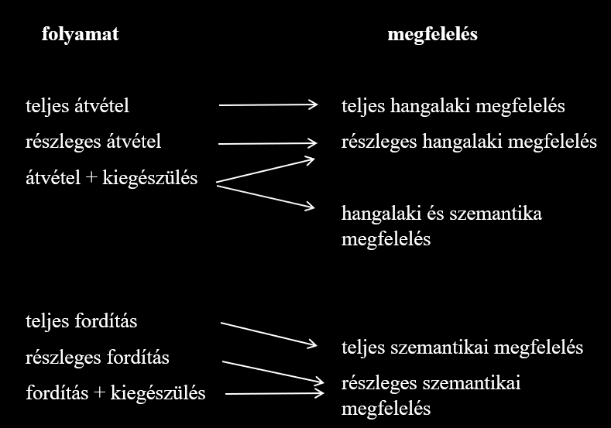
Névrendszertani elemzés
A névpárok leíró és keletkezéstörténeti típusainak kapcsolata (Póczos 2010: 184)

Slide 35
Névrendszertani elemzés
Névanyagok összevetése
Szlovák/sváb eredetű nevek + magyar fajtajelölő utótag
Földrajzi köznévvel való kiegészülés mint tipikus integrálódási folyamat

Slide 36
További tervek
Szótárak véglegesítése
Névanyagok elemzése
Sárospataki járás további települései
Komlóska: ruszin-magyar kétnyelvű település

Slide 37
Köszönöm a figyelmet!
Tallárom Réka

